Slide 1

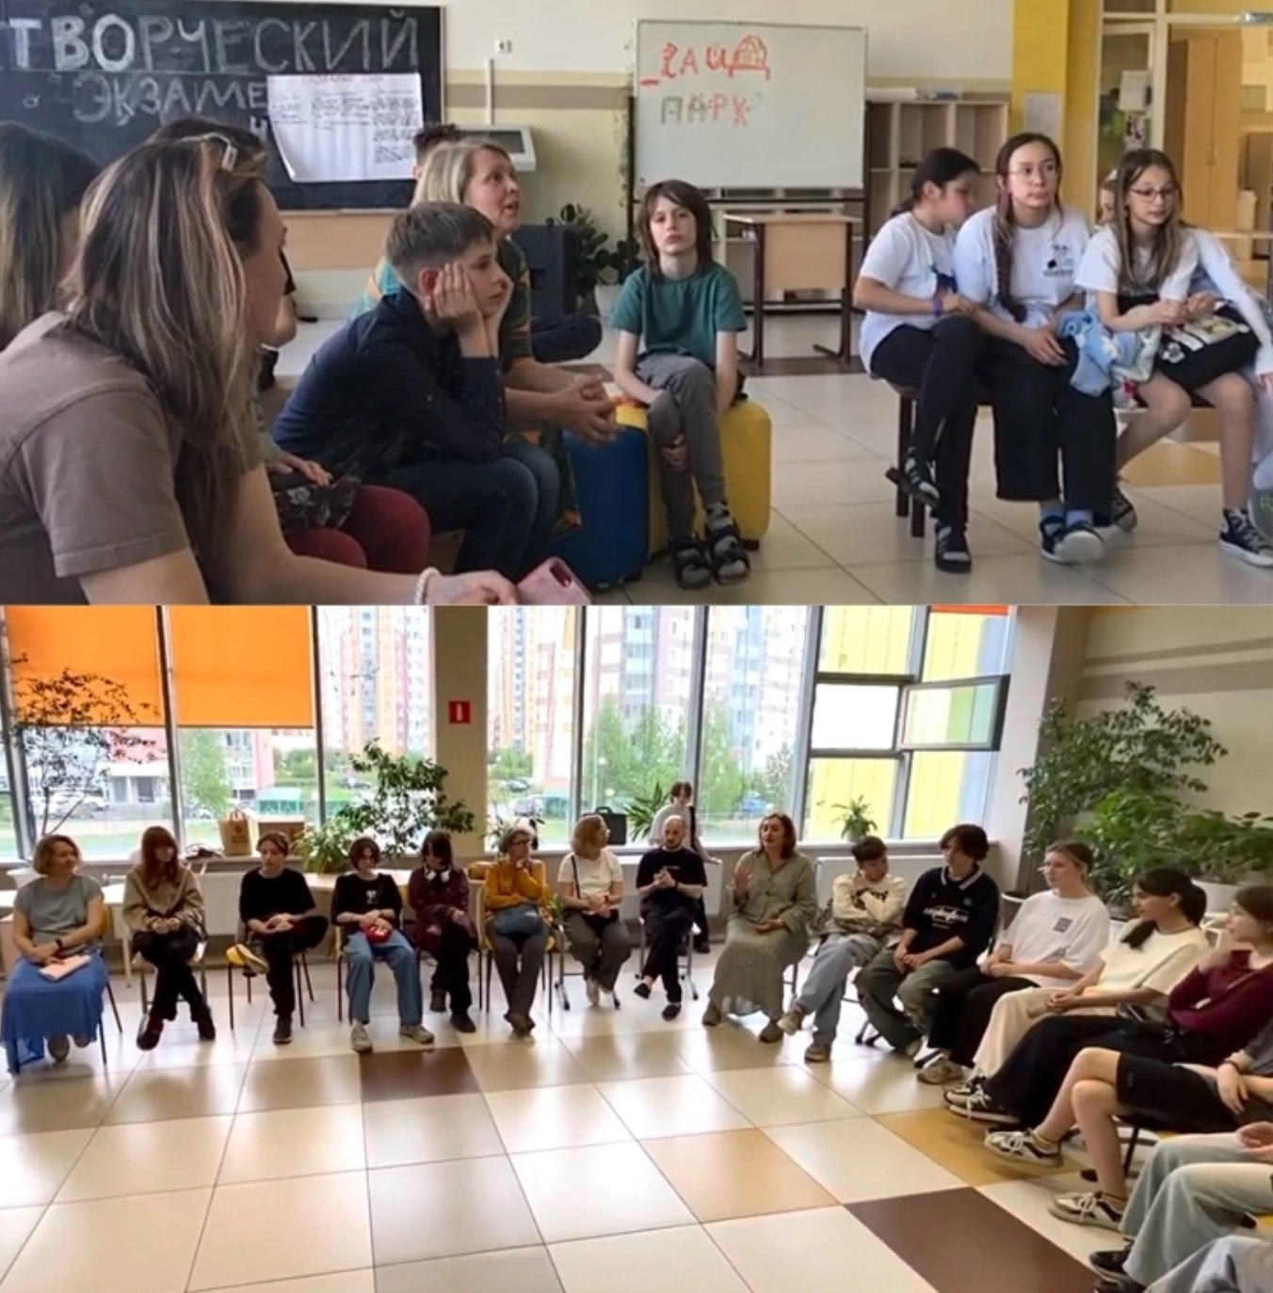
Развитие субъектности школьников в пробах
в проектной и исследовательской деятельности
Екатерина Валентиновна
Григоренко
МАОУ Школа “Эврика-развитие” методист, kgrig@inbox.ru
“Творческий
экзамен”

Slide 2
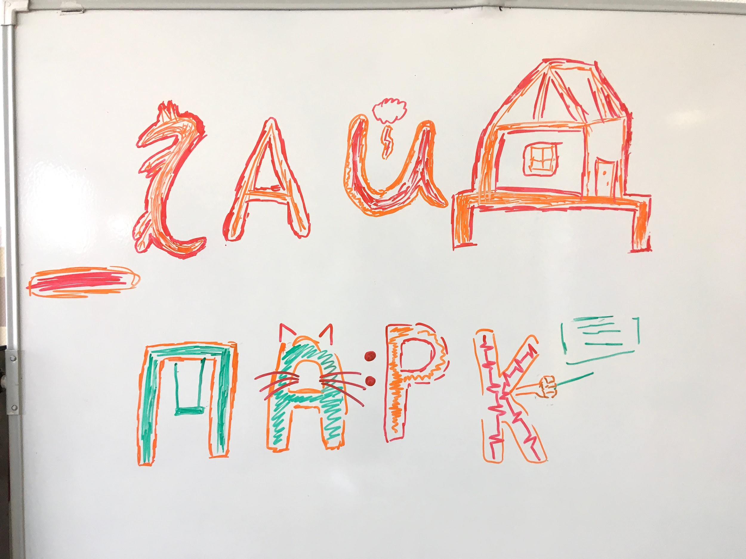
* Признаки субъектности —
“энергичное преодоление
натурального”,
“продуктивное действие”
(по Выготскому Л.С.
и Эльконину Д. Б.)
*Проектная и исследовательская деятельность —
из типологии образовательной деятельности
*Пробы — следуют из образовательного запроса, предполагают множественность, выбор и ответственность за него, успехи, ошибки и рефлексию

Slide 3
Творческий экзамен — одна из форм аттестации образовательной деятельности в 5 - 8 классе, образовательное событие
Этапы и продолжительность | Форматы и инструменты работы
Подготовительный этап сентябрь - начало мая | мозговой штурм, разработка критериев оценивания и экспертных карт, паспорт* проекта (исследования), консультации учителей-предметников и привлечённых специалистов, участие в факультетах “Школьный университет”, подготовка продуктов к презентации и экспертизе, предварительная экспертиза, рефлексивные тьюториалы.
Экспертиза** проектов и исследований интенсив 2-3 дня во второй половине мая | конференция, гайд-парк, ТЭ-фест (творческий эвриканский фестиваль)
Итоговая рефлексия во время интенсива и через несколько дней | устное групповое обсуждение, письменные ответы на вопросы, индивидуальные и групповые задания по визуализации (картирование и т.д.), тьюториалы

Slide 4
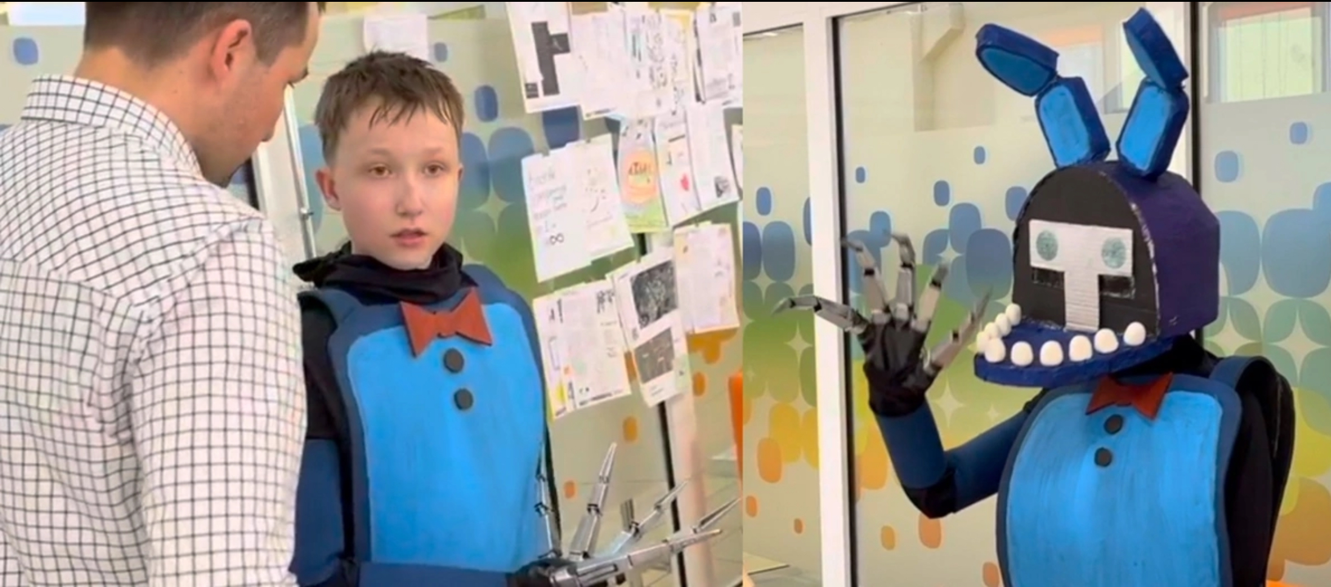
Выбор
тема, целеполагание, масштаб, темп работы
проектная или исследовательская деятельность
формат представления продукта (конференция, гайд-парк)
критерии экспертизы
индивидуально или в команде
роли в команде
роли на представлении продуктов

Slide 5
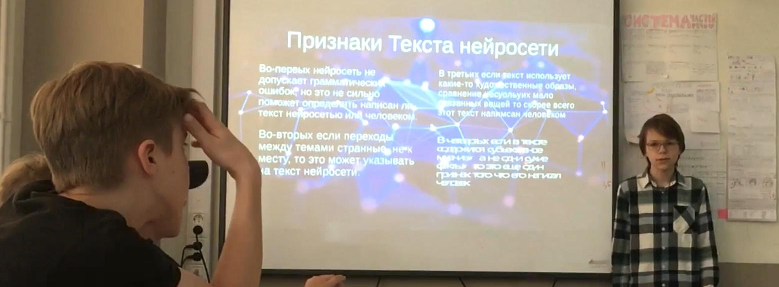
Продукты
самодельные книги, сборники творческих работ, настольные обучающие игры, видеоклипы и видеофильмы, цифровые приложения, запись сочинённых песен на аудионосителях, сайты,
отчёты о результатах исследования,
макеты устройств, дизайн-макеты, исторические макеты,
плакаты для стендовых докладов,
швейные изделия, мультимедийные презентации,
сборники олимпиадных задач и заданий,
постановки театральные и танцевальные и др.

Slide 6
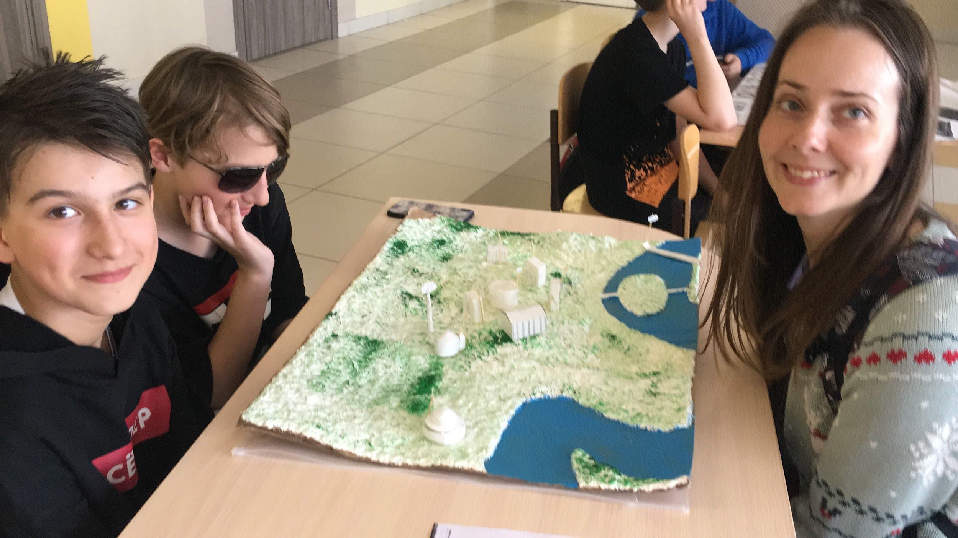
Продукты
экспертные карты
информационные посты в информационных каналах в социальной сети
база данных о продуктах, база данных об экспертах
методические разработки
…

Slide 7
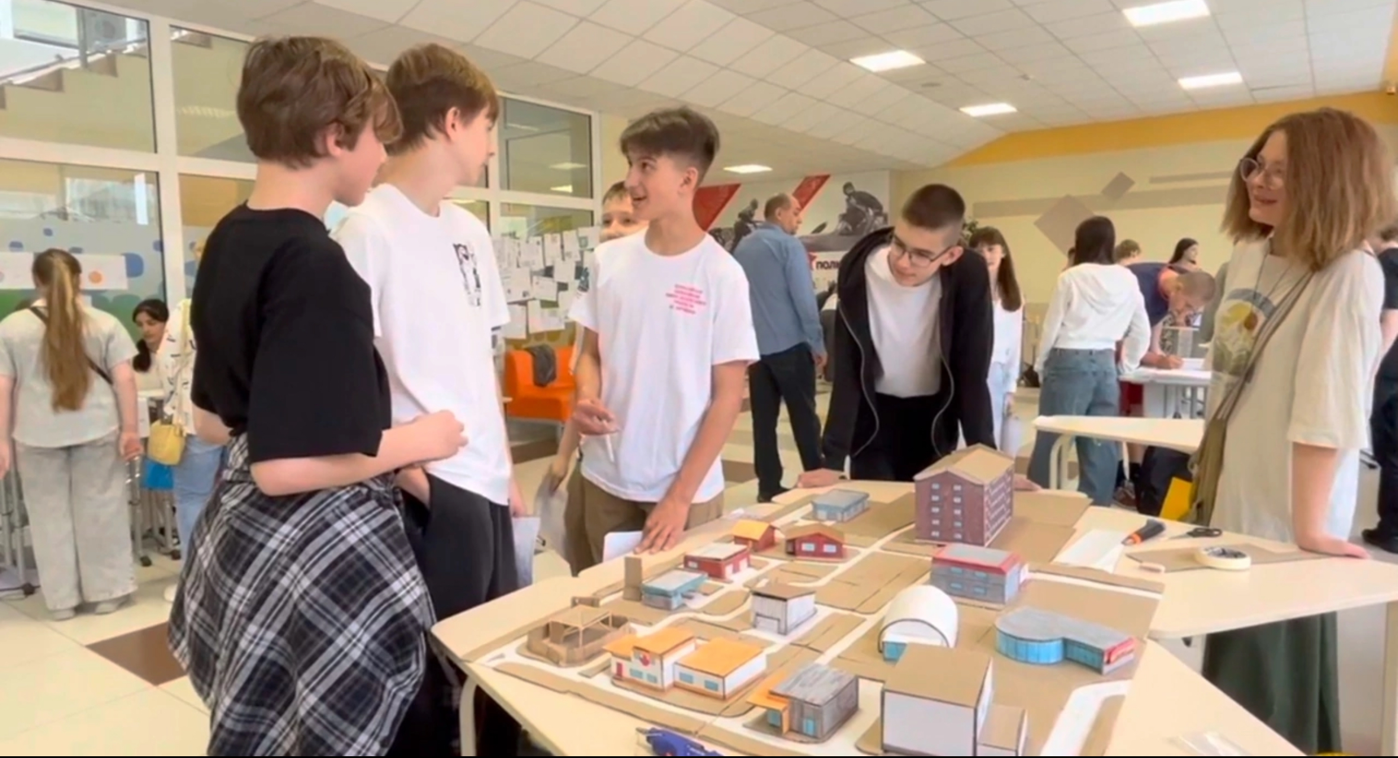

Slide 8

Экспертиза:
критерии
качество представления работы
содержание
достаточность объема материала, наличие интересного продукта
творческая составляющая
качество индивидуального или командного способа создания работы (равномерность распределения объема работы между членами команды, самостоятельность проведения исследования)

Slide 9
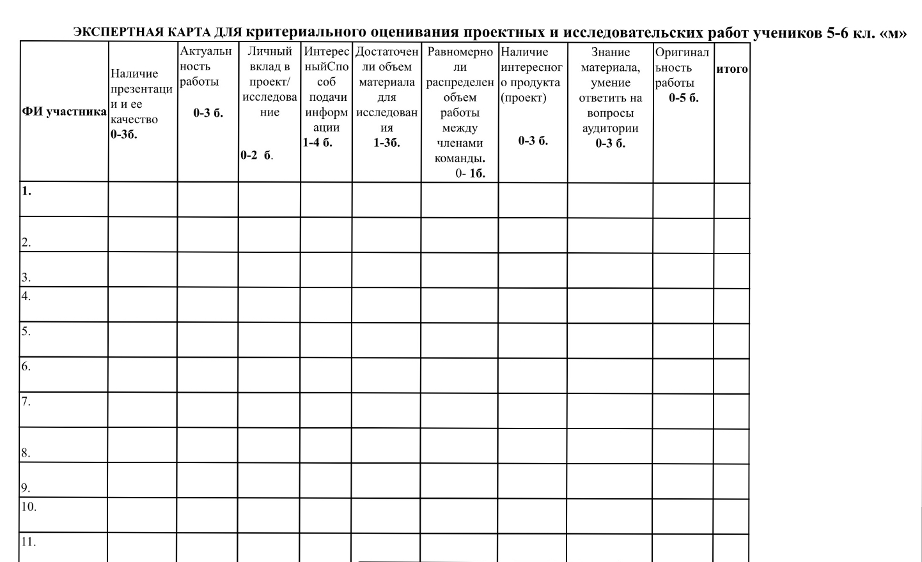
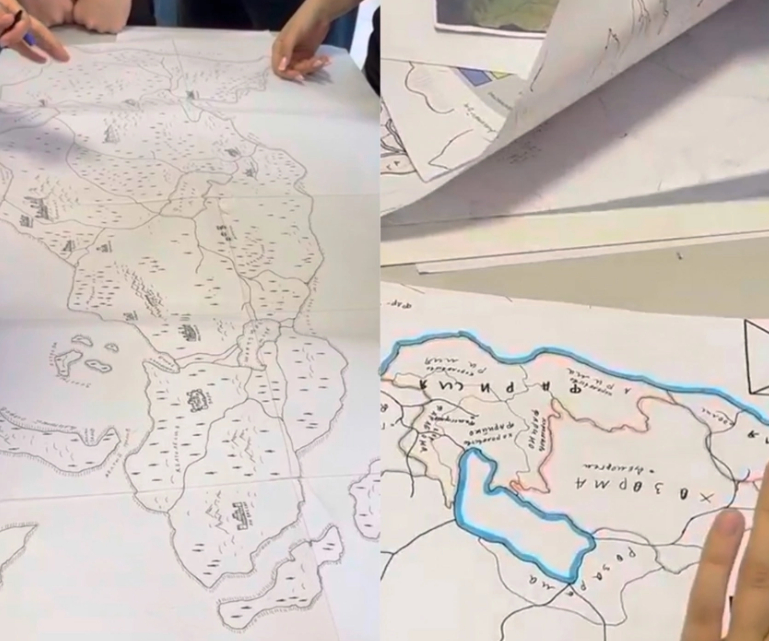
Экспертиза: критерии

Slide 10
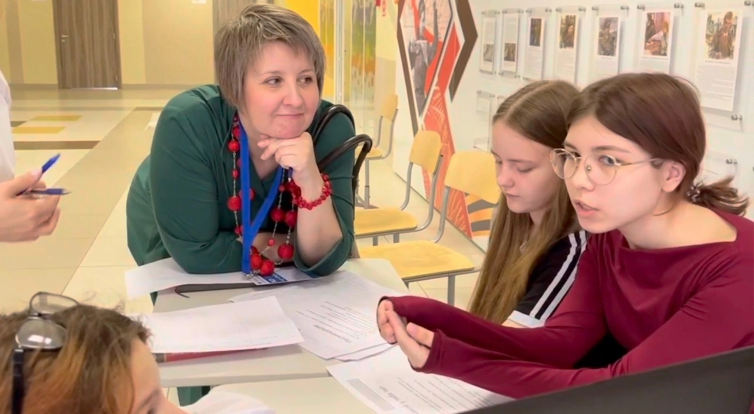
Рефлексия:
вопросы
Как ты выбирал тему проекта или исследования для ТЭ? Какие у тебя были ожидания и цели? Что помогло достижению целей и что помешало?
Удалось ли тебе полностью раскрыть тему твоего проекта/исследования?
Что считаешь своим достижением и почему?
В чем образовательная ценность твоей работы? Что нового ты узнал о себе, о работе с людьми, о предмете своего изучения?
Чему ты научился в процессе?
Какие трудности и дефициты в знаниях и умениях обнаружил? Как
преодолевал трудности?

Slide 11
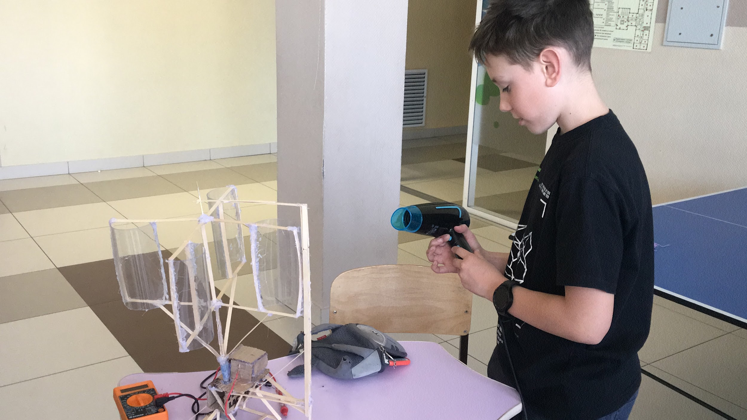
Рефлексия:
вопросы
Как двигалась твоя энергия на протяжении подготовки своей работы?
Если бы можно было еще раз выступить, что бы ты поменял в своей работе ты поменял?
Кого бы ты хотел поблагодарить за помощь в подготовке своей работы?
Какое отношение результаты и продукты проекта имеют к учебным предметам, к жизни за пределами школы? Какие идеи появились о выборе профессии, учебного профиля, дополнительного образования и самообразования?
Как ты воспользуешься полученным опытом и знаниями в школе и за её пределами? Какие ресурсы тебе понадобятся?

Slide 12
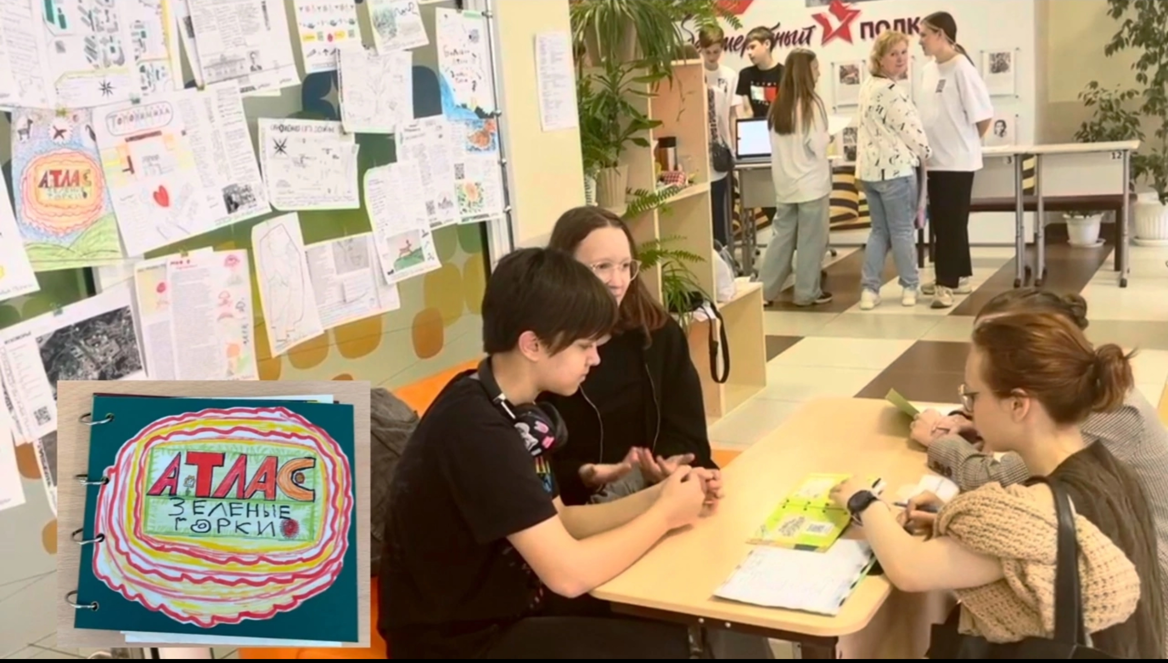
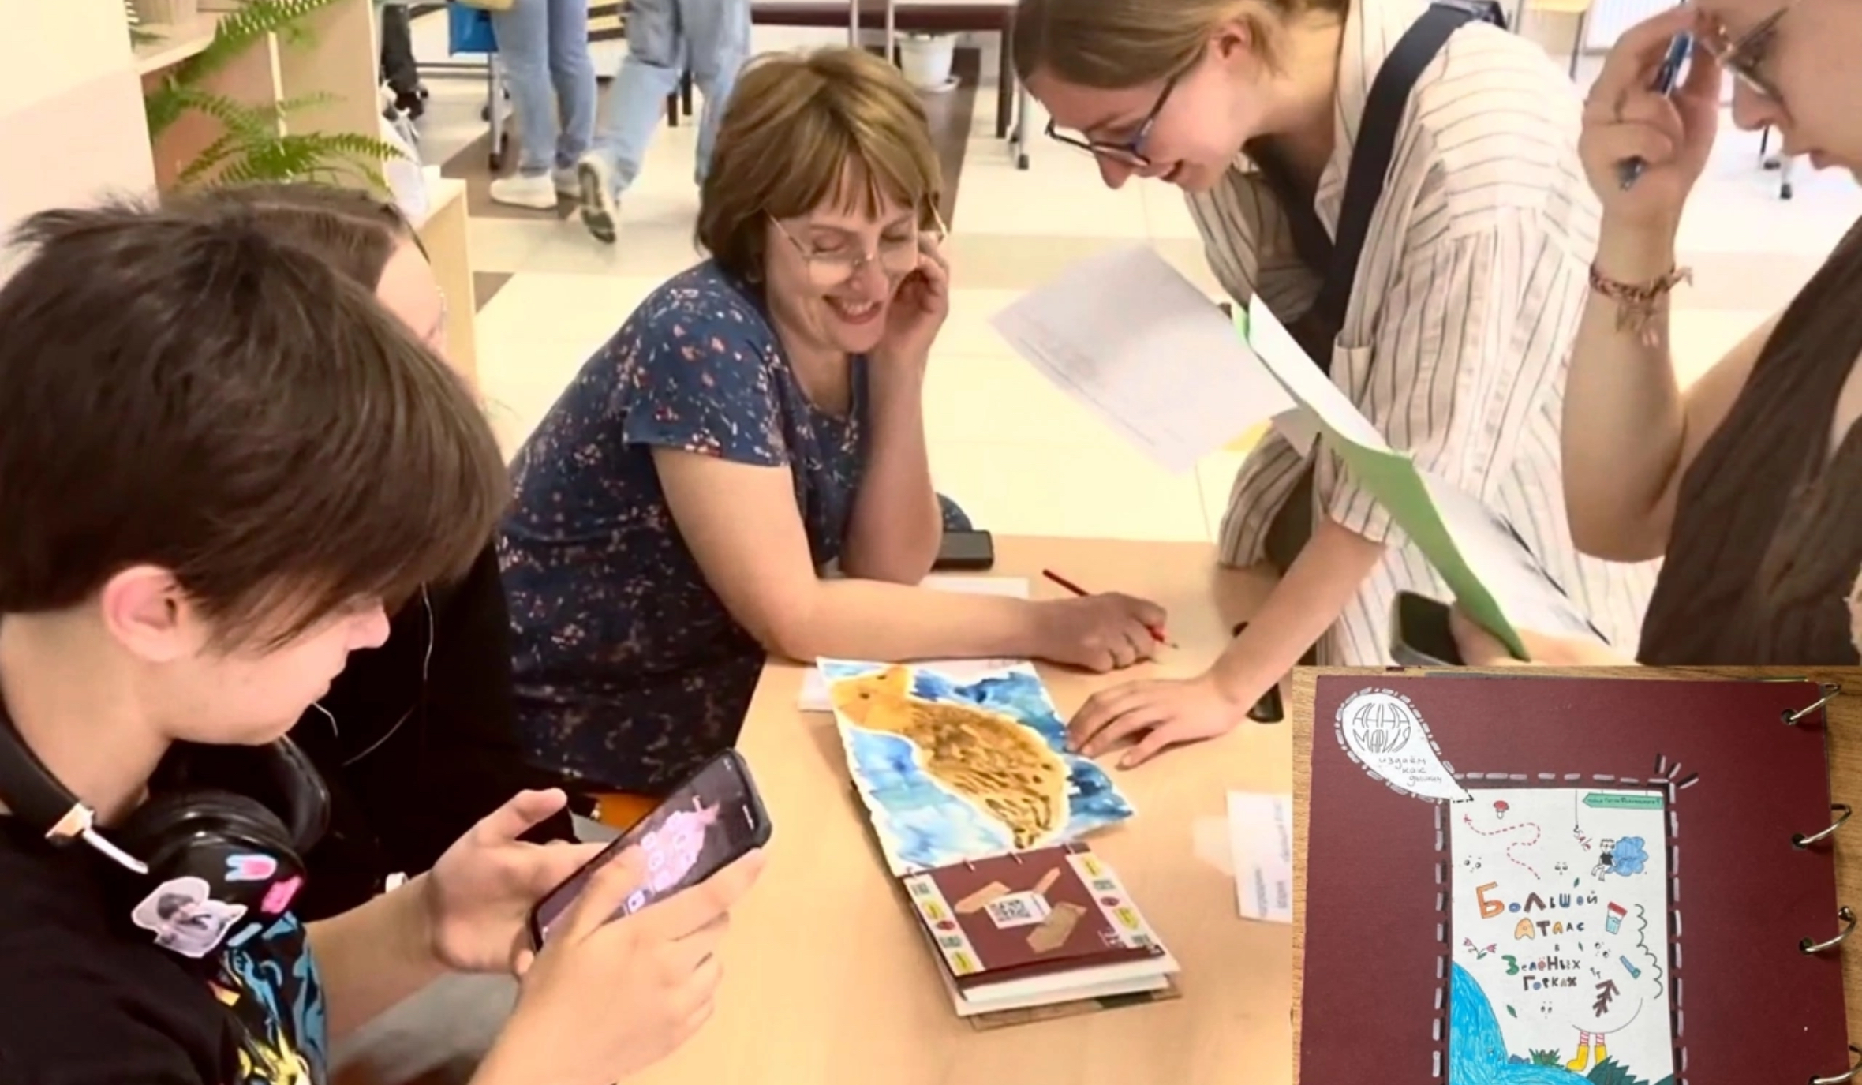
Примеры: русс.яз и литература
“Словарь подросткового сленга для понимания родителями" (психология и лингвистика)
"Как выступать, чтобы тебя слушали", "Какие темы, тексты, слова, выражения будут интересны читателям для ведения личного канала" (медиалингвистика)
"Откуда пришли слова в молодежный сленг" (этимология и
социология, иностранные языки)
"Ненормативная лексика: как она появилась и зачем, способы избавления от неё" (философия, лингвистика, социология)

